Slide 1
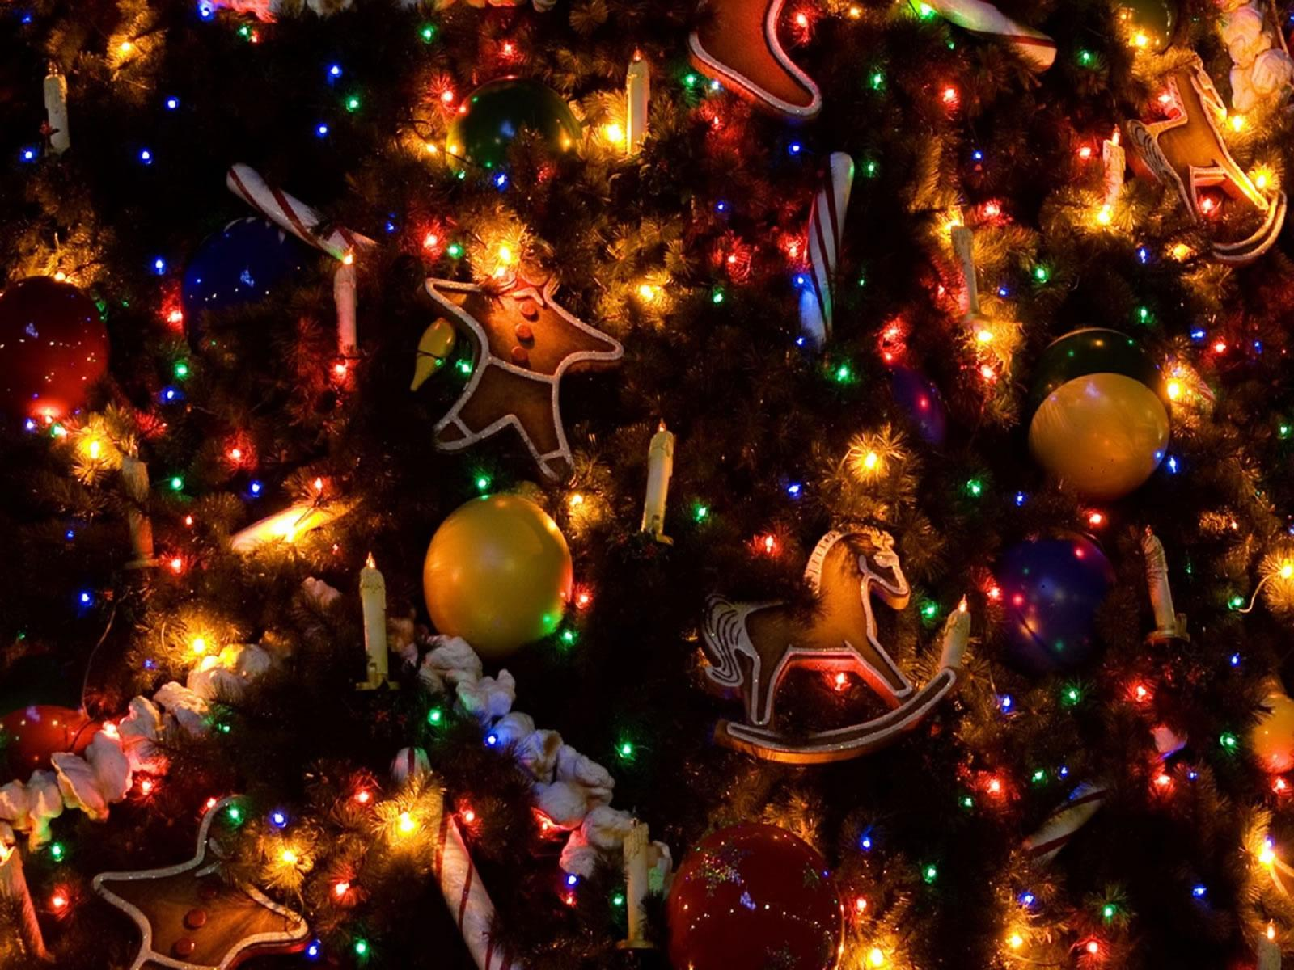
Boże Narodzenie

Slide 2
Wigilia
Zgodnie z tradycją w Polsce wieczerza wigilijna rozpoczyna się wraz z „pierwszą gwiazdką na niebie”. Jest to symboliczne nawiązanie do Gwiazdy Betlejemskiej zwiastującej narodziny Jezusa, którą według Bili na wschodniej stronie nieba ujrzeli Trzej Królowie. Wieczerzę, jak każe obyczaj, postną, rozpoczyna się modlitwą i czytaniem fragmentu Ewangelii Mateusza lub Ewangelii Łukasza w części dotyczącej narodzin Jezusa. Potem uczestnicy wieczerzy wzajemnie przełamują się opłatkiem, jednocześnie składając sobie życzenia. Na stole przykrytym białym obrusem z wiązką sianka pod spodem ustawia się o jedno nakrycie więcej, niż wynosi liczba zgromadzonych osób. Dodatkowe miejsce przy stole wigilijnym przeznaczone jest dla niezapowiedzianego gościa, a zwyczaj ten upowszechnił się w XIX wieku. Ważnym zwyczajem towarzyszącym wigilii Bożego Narodzenia jest śpiewanie kolęd. Często też pod choinką umieszczane są prezenty które wedle tradycji przynosić ma gwiazdor, św. Mikołaj, dzieciątko, aniołek lub gwiazdka.

Slide 3
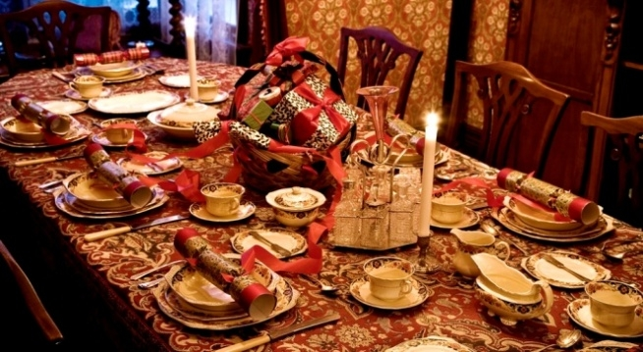
Potrawy świąteczne
Na stole bożonarodzeniowym powinno znaleźć się 12 potraw. Każdej należy spróbować. Najbardziej typowymi daniami są:
Barszcz czerwony
Pierogi z kapustą i grzybami
Karp
Makowiec

Slide 4
Zwyczaje Bożonarodzeniowe
Sianko pod obrusem – ten ten zwyczaj wywodzi się jeszcze z czasów pogańskich i ma związek z dawnym świętem agrarnym. Jak nakazuje tradycja, siano należy położyć pod obrusem. Symbolizuje to narodzenie Jezusa w ubóstwie..
Choinka – jako „drzewo życia” jest symbolem chrześcijańskim – ubiera się ją w dniu, w którym wspominamy naszych pierwszych rodziców: Adama i Ewę. Przypomina ona ludziom naukę o upadku i odkupieniu rodzaju ludzkiego
Opłatek – przełamanie opłatka ze wszystkimi uczestnikami wieczerzy wigilijnej jest jej centralnym punktem. Gest ten symbolizuje wzajemne poświecenie się jednych dla drugich i chęć dzielenia się z bliskimi owocami swojej codziennej pracy. Dzielenie się opłatkiem ma w zamyśle zbliżać i łączyć ludzi.

Slide 5
Zwyczaje Bożonarodzeniowe
Pierwsza gwiazdka – tradycyjnie wieczerza wigilijna rozpoczyna się wraz z pierwszą gwiazdką na niebie. Jest to symboliczne nawiązanie do Gwiazdy Betlejemskiej, oznaczającej narodziny Jezusa, którą według Biblii na wschodniej stronie nieba ujrzeli Trzej Królowie.
Dodatkowe nakrycie – na stole gospodyni ustawia dodatkowe nakrycie, jedno więcej niż jest uczestników wieczerzy. Jest ono symbolicznie przeznaczone dla niezapowiedzianego gościa. To także wyraz pamięci o naszych bliskich, którzy są nieobecni, którzy nie mogli dotrzeć na wieczerzę np. zza granicy. Puste nakrycie wyraża także pamięć o członku rodziny, który zmarł.

Slide 6
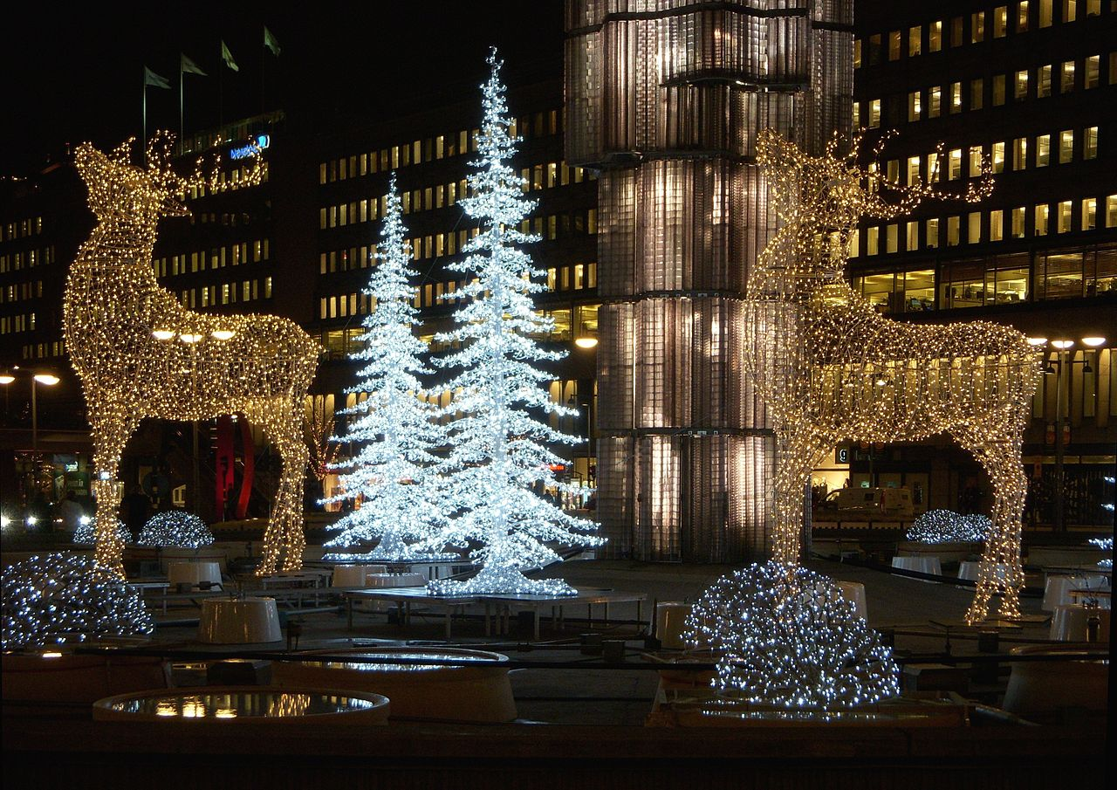
Boże narodzenie w Szwecji
święto Narodzenia Pańskiego, które na gruncie szwedzkim stanowi połączenie tradycji z różnych epok, począwszy od zwyczajów wywodzących się z pradawnego święta pogańskiego jul poprzez tradycje chrześcijańskie do tradycji nowszych, zarówno rodzimych i obcych. W czasach współczesnych jego obchody zostały częściowo spłycone, zlaicyzowane i skomercjalizowane, a ich element religijny zszedł, w porównaniu z ubiegłymi stuleciami, na dalszy plan
W domach zbliżające się święta zwiastują świeczniki adwentów i dziecięce „bożonarodzeniowe kalendarze,, a w witrynach sklepów i nad ulicami – bożonarodzeniowe dekoracje. Tuż przed Bożym Narodzeniem mieszkania są przystrajane świątecznymi dekoracjami (świece, bieżniki, makatki, krasnale, anioły, domki z pierniczków). Na drzwiach wejściowych są często wieszane zielone wianki z gałązek borówkowych lub sosnowych. Osobliwością krajów skandynawskich jest fakt, iż punkt kulminacyjny świąt Bożego Narodzenia przypada w Wigilię, 24 grudnia. Je się wówczas wigilijny obiad i rozdaje prezenty, ale dopiero po obejrzeniu w telewizji programu z klasycznymi filmami Walta Disneya. Zwyczajowymi elementami szwedzkiego Bożego Narodzenia są: choinka i szopka, gwiazdkowe prezenty , kartki świąteczne z życzeniami Wesołych Świąt, krasnoludek Jultomte i bożonarodzeniowy koziołek.

Slide 7
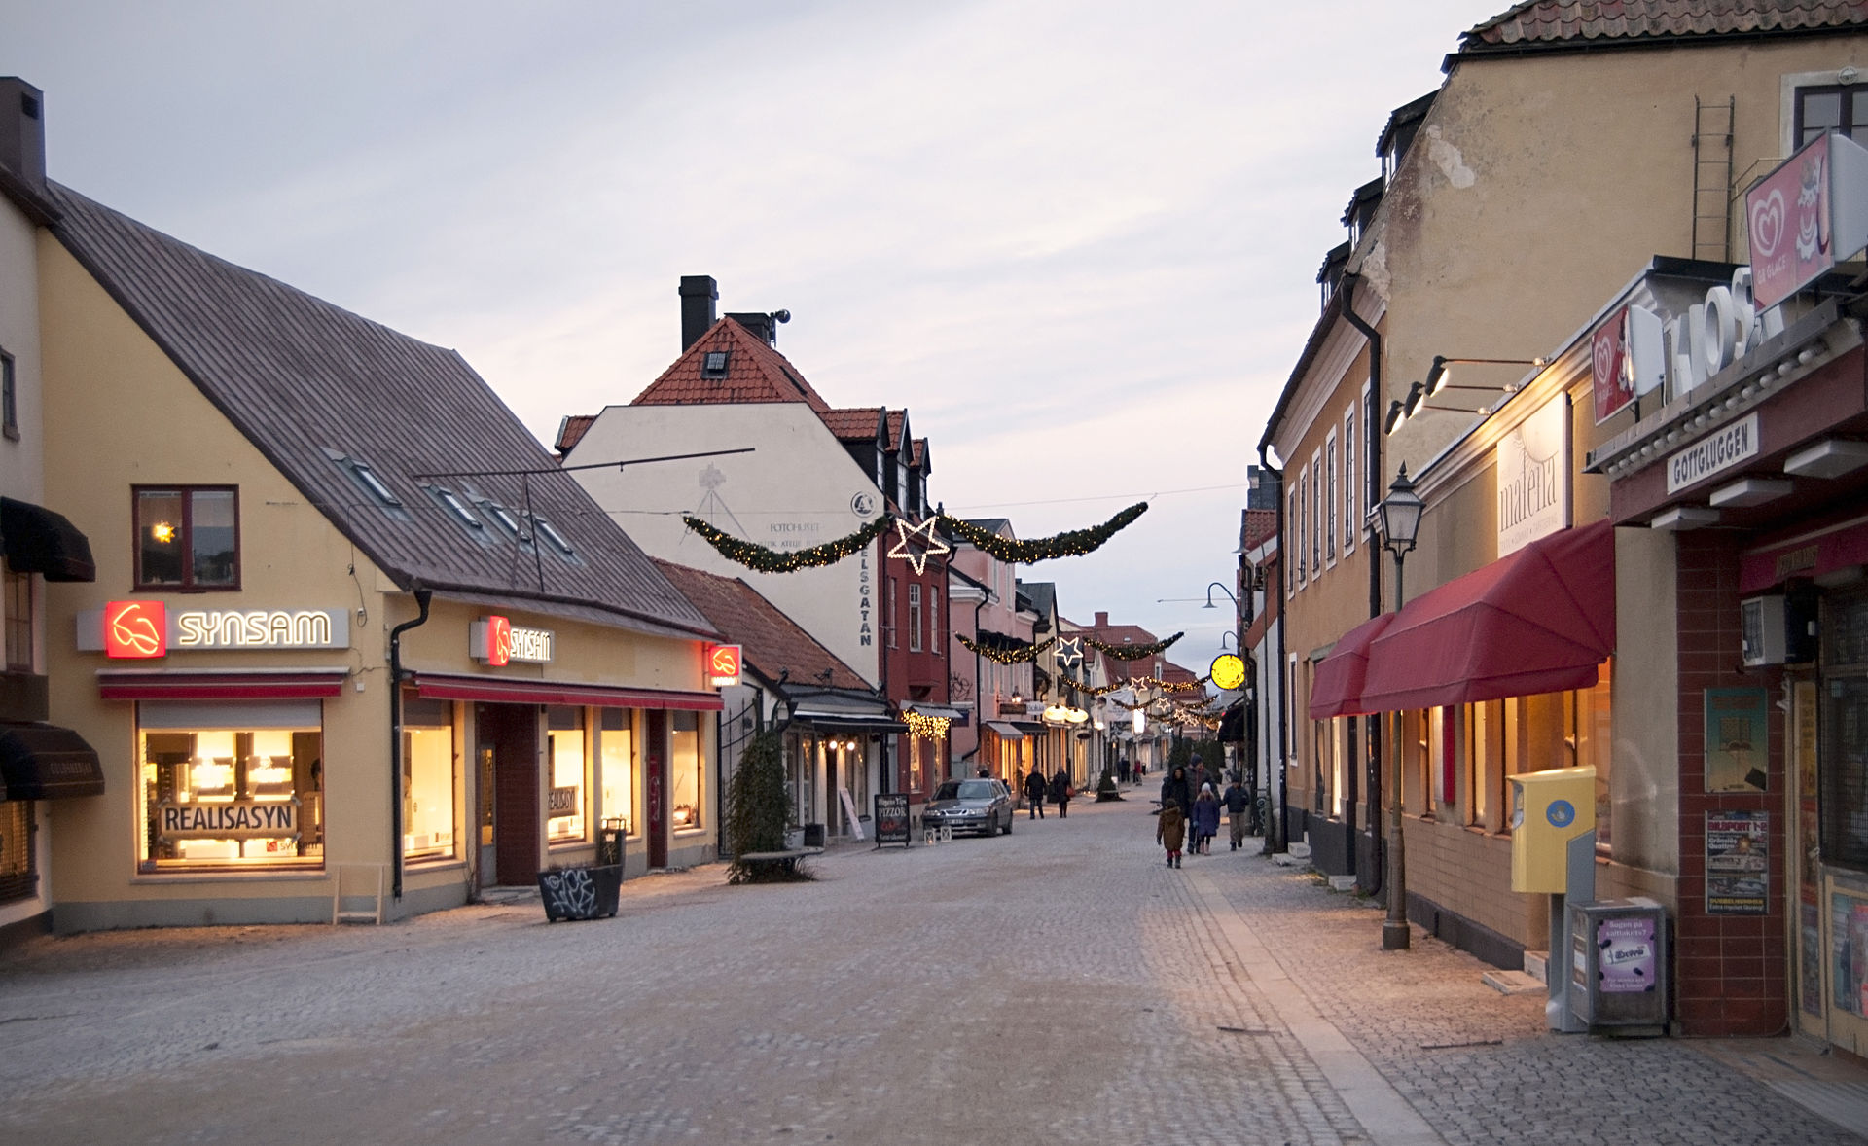
Świąteczne dekoracje na Placu Sergela w Sztokholmie d
Świąteczne dekoracje Visby

Slide 8
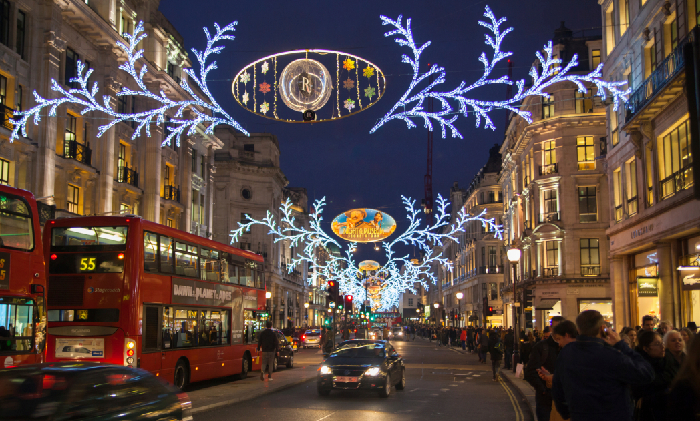
Anglia
Anglicy obchodzą świeta entuzjastycznie, można powiedzieć, że są mistrzami świętowania. Przygotowują się do tego kilka tygodni wczśniej, żeby zdążyć z przygotowaniem potraw.
Dużo wcześniej dekorują swoje domy, zawieszają na drzwiach jemiołę, ubierają choinki oraz słuchają pieśni bożonarodzeniowych
Oxford Street w Angli

Slide 9
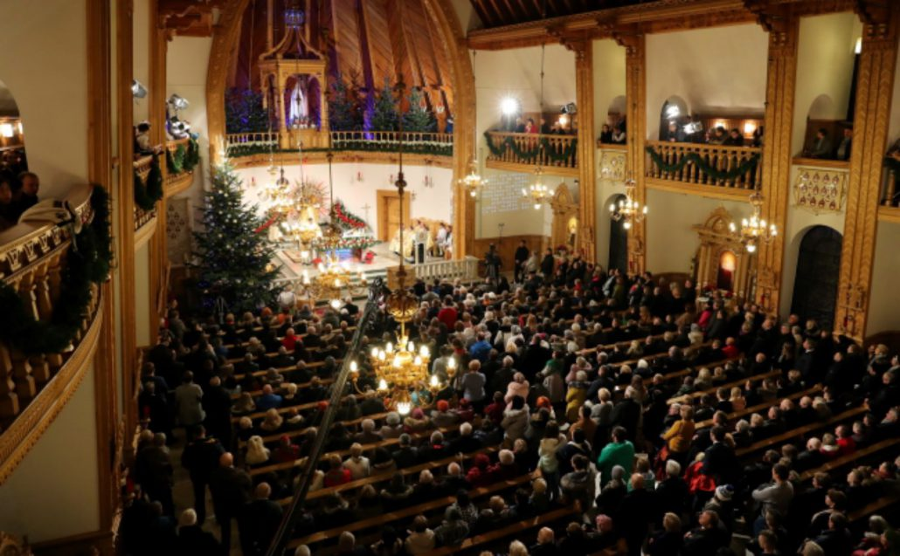
Pasterka
uroczysta msza odprawiana w nocy z 24 na 25 grudnia, jako druga z liturgicznej uroczystości Bożego Narodzenia. Pasterka upamiętnia oczekiwanie i modlitwę pasterzy zmierzających do Betlejem. W Polsce jest jedną z najważniejszych świątecznych tradycji.

Slide 10
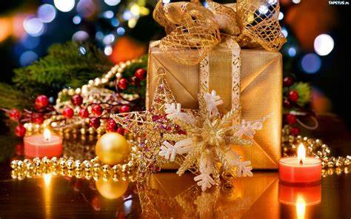
Wesołych Świąt!
Wykonała:
Magdalena Dominik

